Slide 1
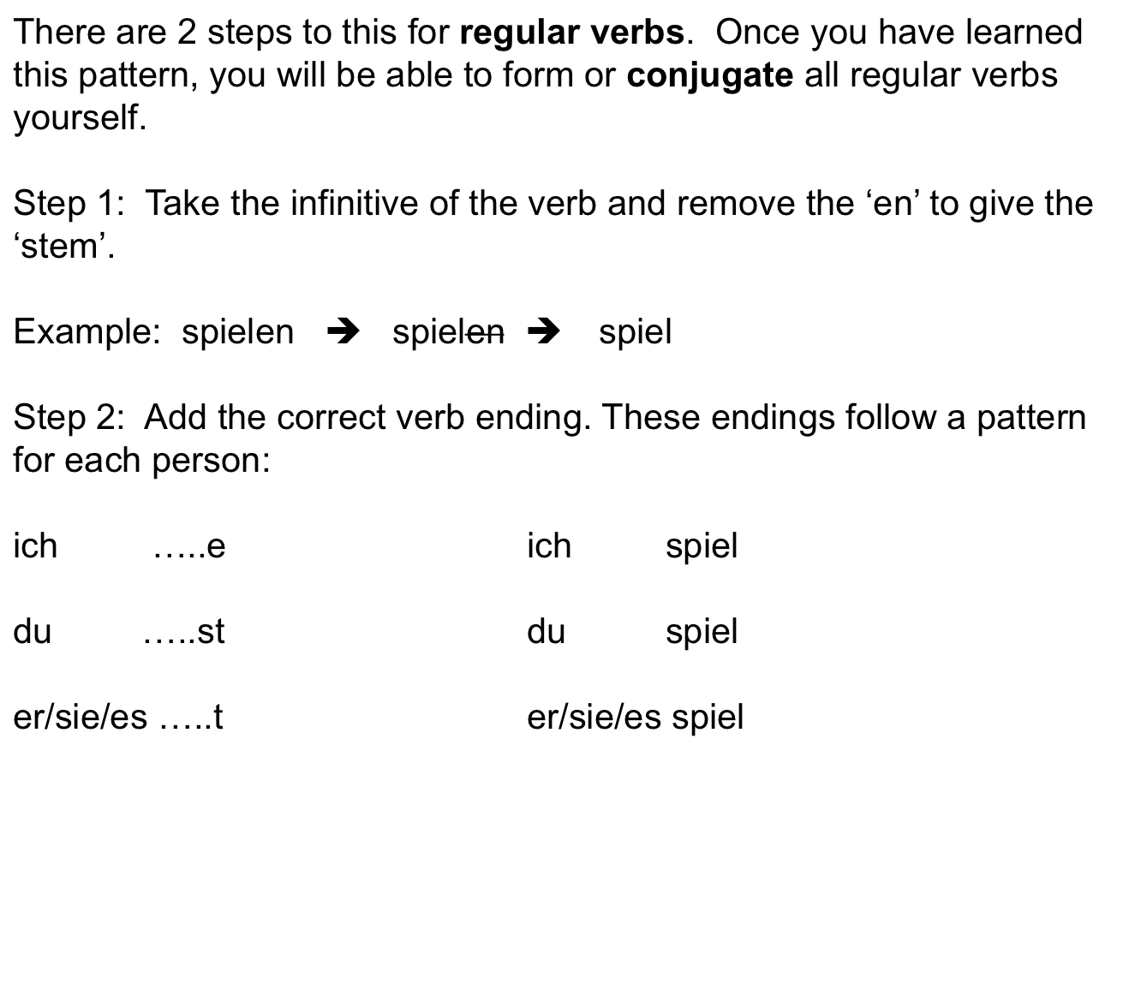
Regular Verbs

Slide 2
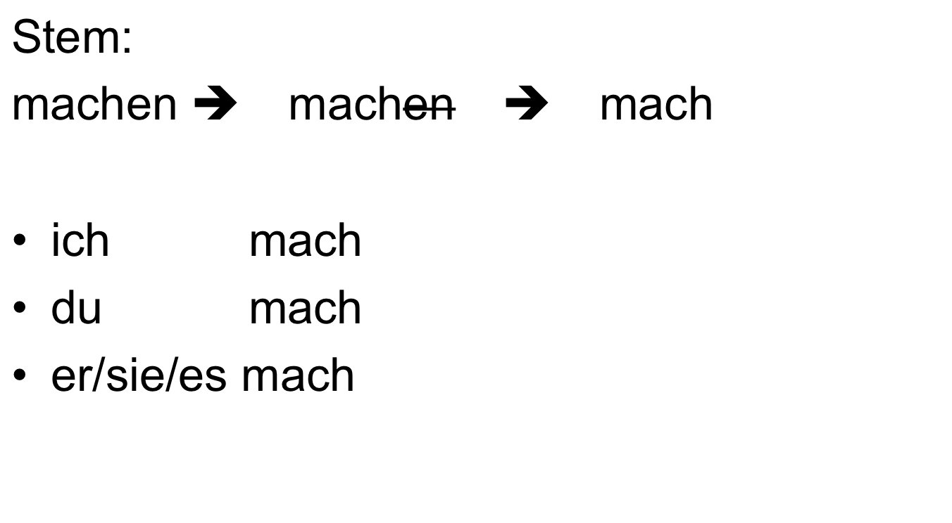
machen – to do

Slide 3


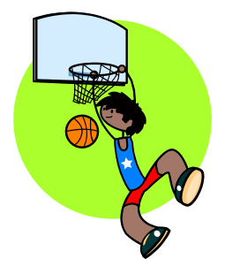


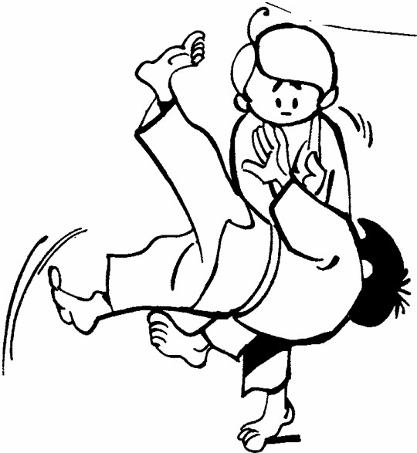
spielen
treiben
machen

Slide 4


gehen
ins Kino
in die Stadt

